Slide 1
Путешествие в сказку . . . . .
Презентация к открытому занятию в подготовительной к школе группы
Воспитатель : Михеевская Н.В. ГБОУ № 465

Slide 2
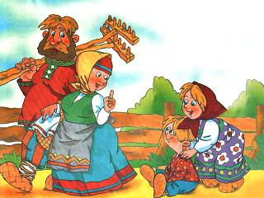
Жили мужик да баба. У них была дочка да сынок маленький. - Доченька, - говорила мать, - мы пойдем на работу, береги братца. Не ходи со двора, будь умницей - мы купим тебе платочек. Отец с матерью ушли, а дочка позабыла, что ей приказывали: посадила братца на травке под окошко, сама побежала на улицу, заигралась, загуляла. Налетели гуси-лебеди, подхватили мальчика, унесли на крыльях.

Slide 3
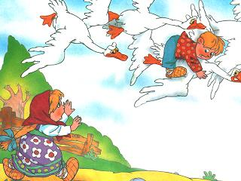
Вернулась девочка, глядь - братца нету! Ахнула, кинулась туда-сюда - нету! Она его кликала, слезами заливалась, причитывала, что худо будет от отца с матерью, - братец не откликнулся.
Выбежала она в чистое поле и только видела: метнулись вдалеке гуси-лебеди и пропали за темным лесом.

Slide 4
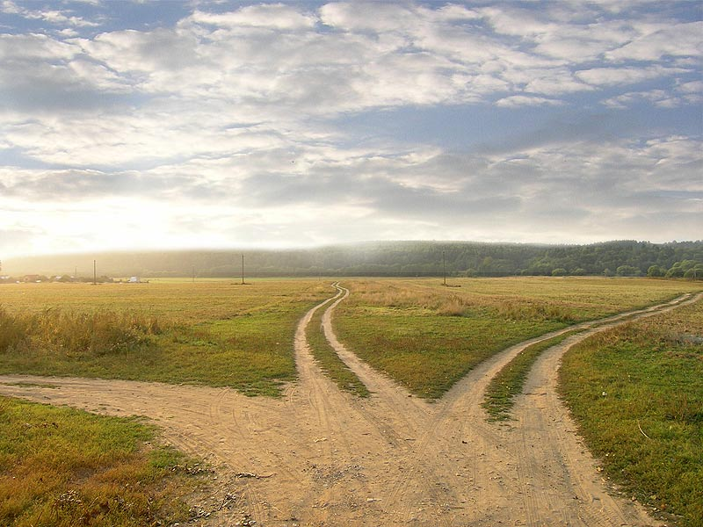

Slide 5
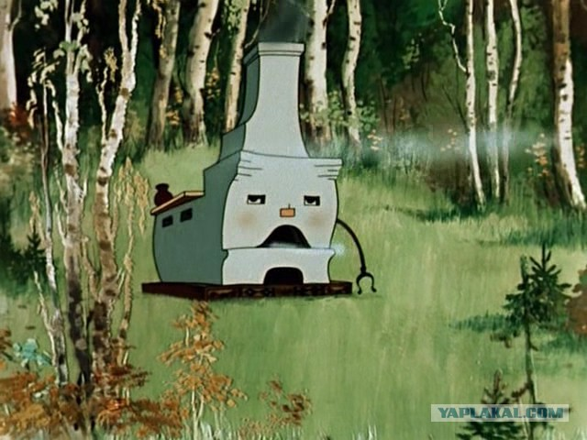

Slide 6
Я Вам, дети, помогу и дорогу укажу.
Но и вы мне помогите : пирожками меня угостите.

Slide 7
Молодцы , хорошо выполнили задание . А идти вам надо прямо.

Slide 8
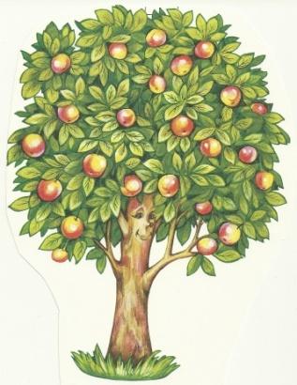

Slide 9
Ребята , выполните моё задание:
Догадайтесь , кто хочет отведать
лесного яблочка?
Идите на полянку и скажите кто
там спрятался ?

Slide 10
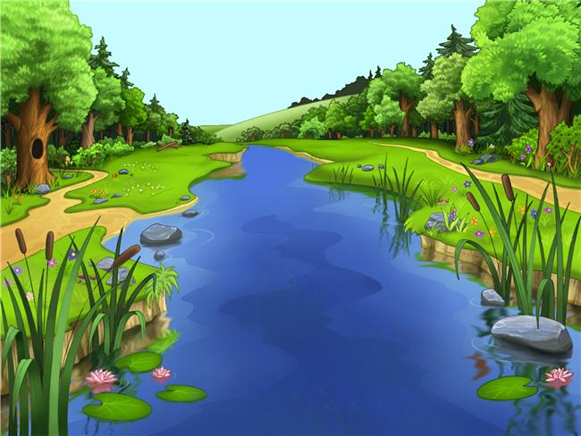

Slide 11
« Я рада вам помочь, но налетел ветер и сломал мост».

Slide 12
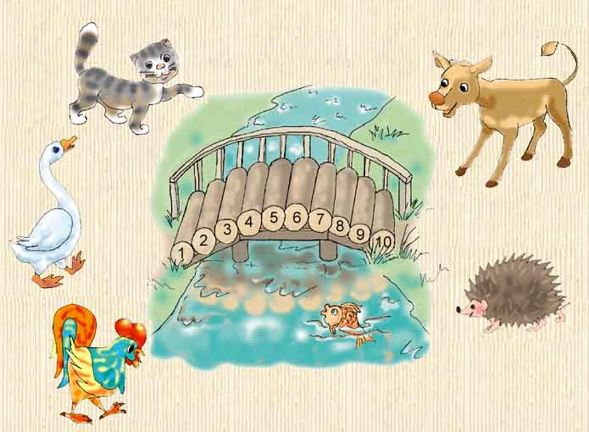

Slide 13
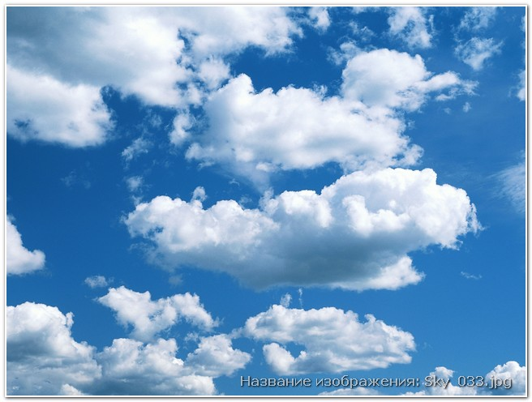

Slide 14
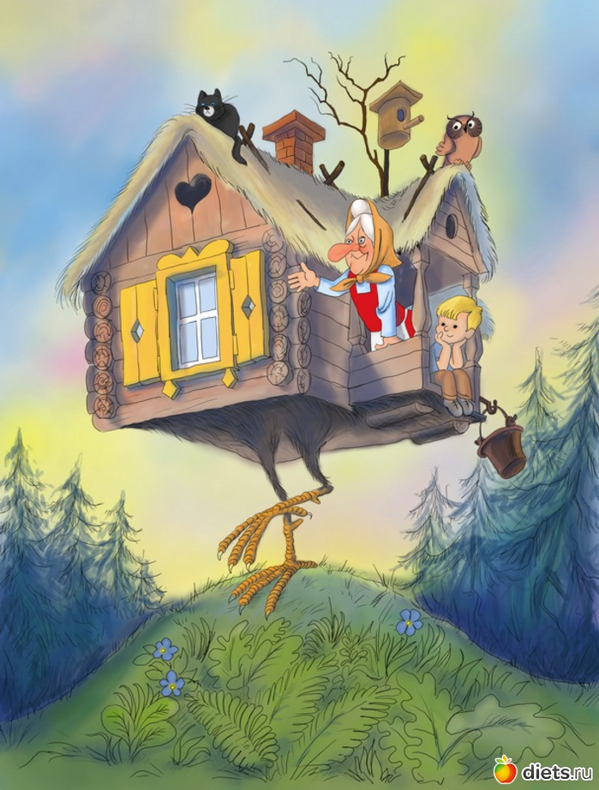
Баба-яга говорит:
Я о вас, детишки ,
много знаю, а вы
знаете что-нибудь
обо мне ?

Slide 15
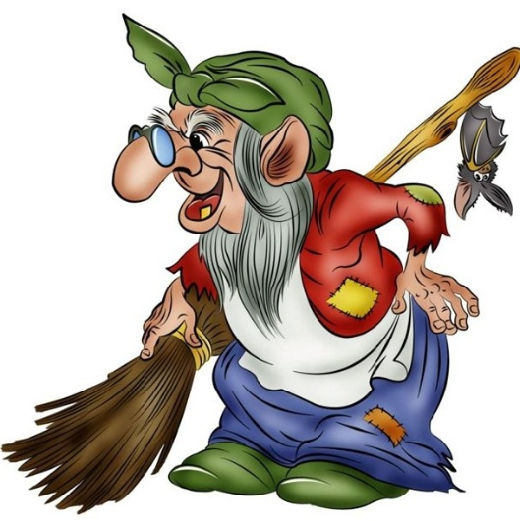
Но я так просто не отдам
Иванушку . Вы должны
отгадать мои мудрёные
загадки.

Slide 16
Первая загадка :
Он в лесу стоял,
Никто его не брал,
В красной шапке модной,
Никуда не годный.

Slide 17
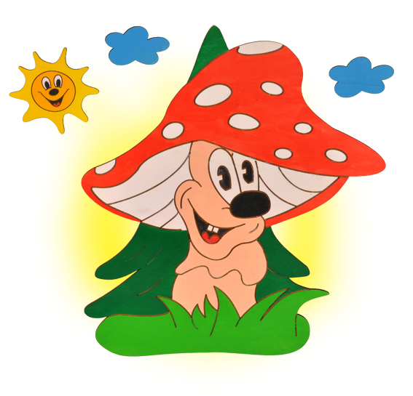

Slide 18
Вторая загадка :
Много дружных ребят
На одном столбе сидят.
Как начнут они резвиться-
Только пыль вокруг клубится.

Slide 20
Третья загадка :
Попало наше тесто,
В горячее место.
Попало не пропало,
Румяной булкой стало.

Slide 21
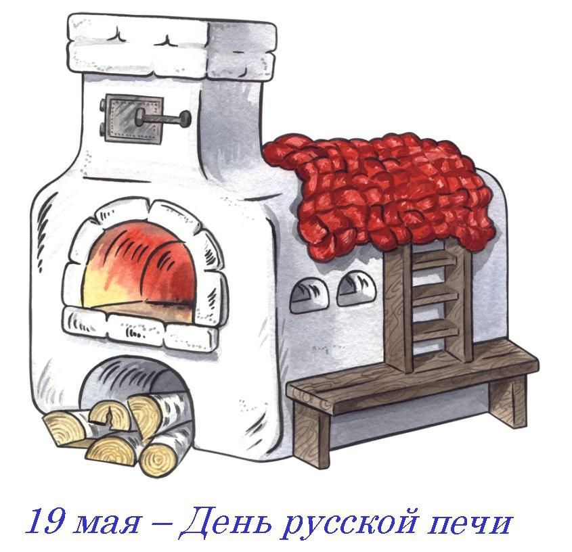

Slide 22
Четвёртая загадка :
Я на стол чуть-чуть похожа,
Есть на кухне, и в прихожей,
В спальне я бываю редко,
А зовусь я ……….

Slide 23
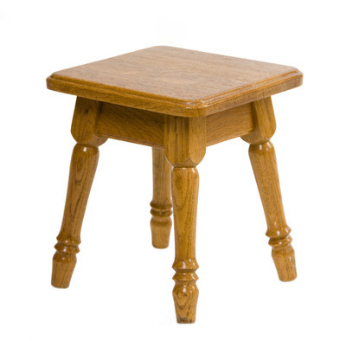

Slide 24
Вот это вы всё знаете !
МОЛОДЦЫ!

